Slide 1
Mzda a dane
Technika pre ZŠ

Slide 2
Mzda
Je cena práce, ktorú dostáva pracovník za odvedený výkon.
V slovenskom práve platí, že mzda je odmena za vykonanú prácu.
Namiesto pojmu mzda sa niekedy používa pojem plat, ktorého definícia sa do značnej miery prekrýva s pojmom mzda.

Slide 3
Rozoznávame (podľa rozsahu):
Hrubú mzdu – suma pred odpočítaním daní, zdravotného a sociálneho poistenia, ďalších povinných či dobrovoľných zrážok
Čistú mzdu – výsledná suma po odpočítaní daní, zdravotného a sociálneho poistenia, ďalších povinných či dobrovoľných zrážok
Superhrubá mzda je mzda, ktorá v sebe zahŕňa aj všetky náklady zamestnávateľa na zamestnanca.

Slide 4
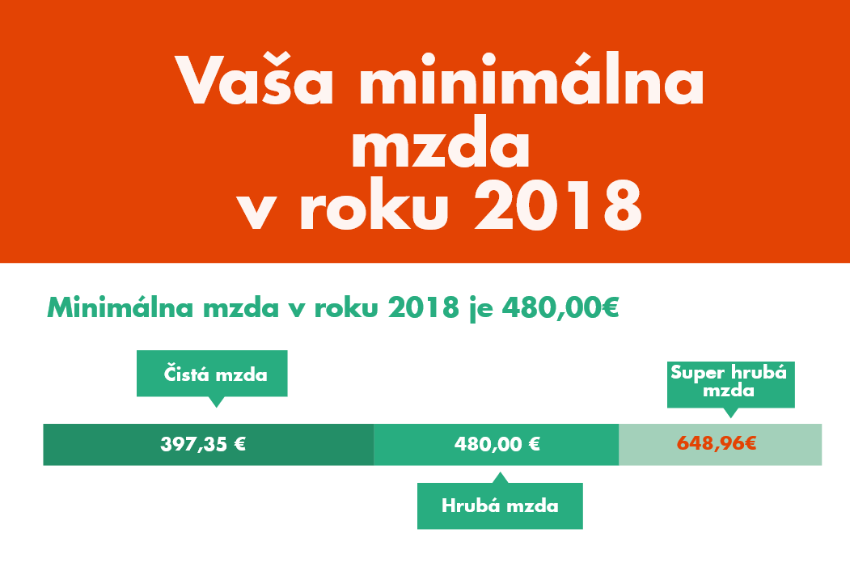
Čistá, hrubá a superhrubá mzda

Slide 5
(podľa spôsobu výpočtu a podľa zložiek):
Časovú mzdu – mzda závisí od odpracovaného času
Úkolovú mzdu – mzda závisí od množstva vyrobených jednotiek
Podielovú mzdu – mzda formou podielu odmeny na vytvorenom prínose
...

Slide 6
Doplnkové mzdové formy
Príplatok – reaguje na špecifiká práce ( za nočnú smenu, za sviatok,...)
Prémia – za splnenie konkrétnej úlohy
Osobné ohodnotenie – za osobné pracovné schopnosti

Slide 7


Slide 8
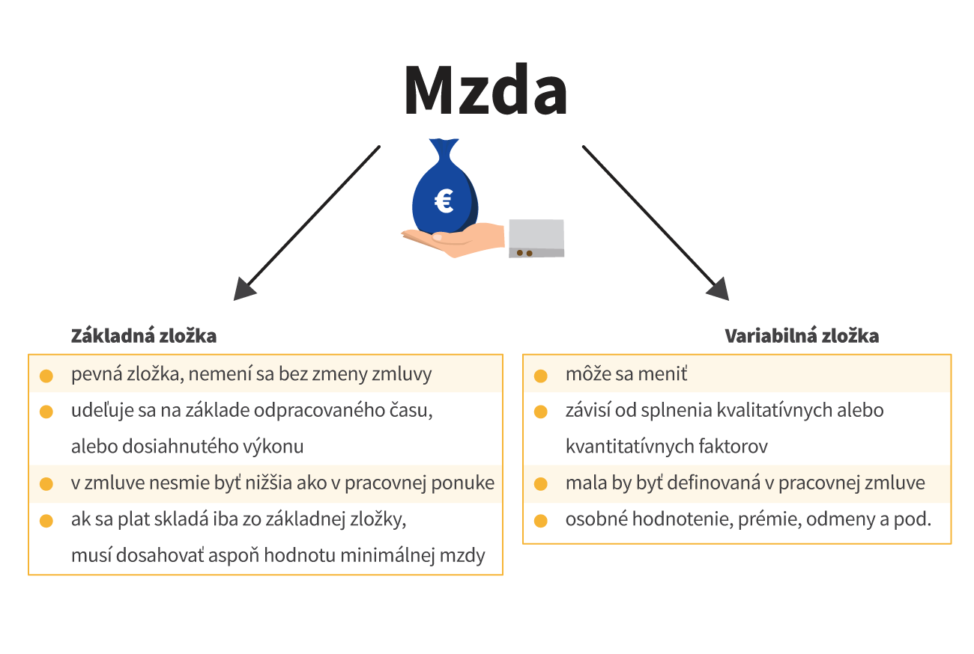

Slide 9
Daň
Je suma peňazí určená pre štát.
Daň je (v slovenskom práve) platba fyzických alebo právnických osôb, ktorá je vynútiteľná, nenávratná, spravidla neúčelová, zákonom určená a pravidelne sa opakujúca, a ktorú vyberá štát a orgány miestnej samosprávy v prospech verejných rozpočtov a účelových fondov na úhradu verejných výdavkov vo vopred určenej výške a s presne určeným termínom splatnosť.

Slide 10
Základné daňové pojmy:
Základ dane
Základ dane – je hodnota, z ktorej sa vypočítava výška daňovej povinnosti.
Čiastkový základ dane – je odpočet nezdaniteľnej časti základu.

Slide 11
Minimálna mzda
Minimálna mzda je spravidla najnižšia mzda (vrátane platu alebo odmeny z dohody), ktorú sú podľa platných právnych predpisov povinní poskytovať zamestnávatelia zamestnancom.

Slide 12
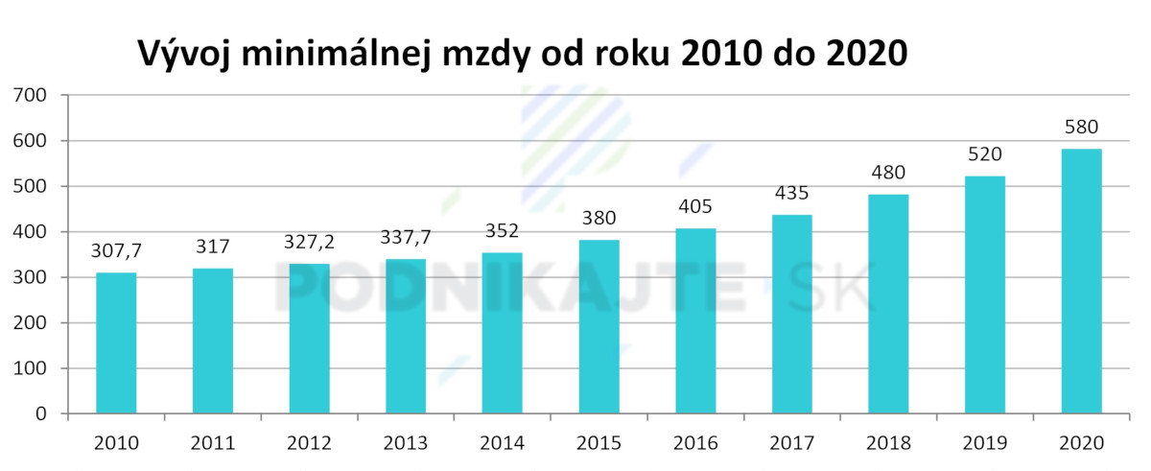
Vývoj minimálnej mzdy

